Slide 1
사용자 매뉴얼
MTS 긴급오더 등록
2013.11.13
ERP 구축 2차 TFT

Slide 2
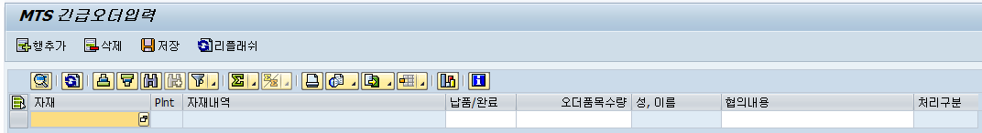
트랜잭션 코드 | ZSOR0050
트랜잭션 명 | MTS 긴급오더 등록
사용 목적 | MTS 제품에 대한 긴급 오더 발생 시 입력 할 수 있는 화면
(1) 업무 프로세스 → MTS 긴급 오더 대상은 플랜트별 기 확정구간에 대해 추가 오더가 발생 시 당 시스템을 통하여 처리함 (단, 영업담당자는 해당 시스템에 오더를 입력하기 이전에 생산계획자와 긴급 건에 대한 사전 협의가 완료되어야 함) . 업체로부터 긴급 오더 접수 → 생산계획자와 오더 등록 가능여부 협의 → 오더 등록 가능 협의 시 당 시스템에 입력 → 생산계획자는 생산 schedule에 긴급 오더 반영 (2) 항목 설명 - 납품/완료일자 : (1) 광주 공장 : 현재일자 기준 W+1주차의 일요일까지 가능(예, 현재일자 : 20131115 인 경우, 20131124까지 가능) (2) 창원 공장 : 현재일자 기준 W+3주차의 일요일까지 가능(예, 현재일자 : 20131115 인 경우, 20131208까지 가능) - 협의내용 : 미 입력시 저장 안됨. 생산계획자와 협의 내용 텍스트로 입력 (3) 처리 구분 코드 설명 N 생성요청 : 최초 영업에서 입력 시 발생, 처리구분이 “N” 인 경우 영업에서 삭제 가능 S 오더생성 : 생산계획자가 Scheduling에 해당 요청건을 반영한 경우 코드 S 로 Update됨 E 에러발생 : 마스터 정보나 기나 정보 이상으로 생산 계획 수립 시 발생 D 삭제표시 : 사전에 협의 없이 입력된 긴급 건에 대해서 생산계획자가 삭제 처리시 D 로 Update 됨

